Slide 1
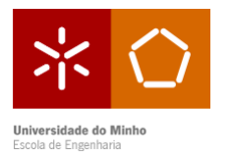

PROJETO 3 CMD-SOAP
BRUNO RODRIGUES PG41066
CARLOS ALVES PG41840

Slide 2
ESTRUTURA
01
02
03
CONTEXTUALIZAÇÃO
METODOS
TECNICAS
Descrição da programa a desenvolver
Métodos desenvolvidos e dificuldades
Técnicas de desenvolvimento seguro utilizadas

Slide 3
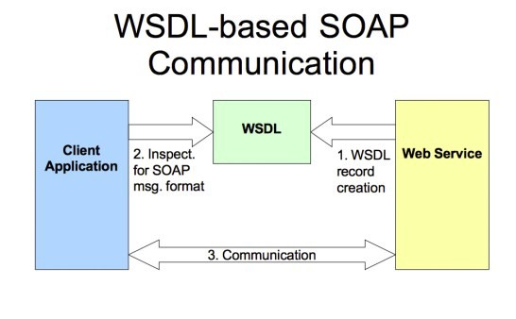

CONTEXTUALIZAÇÃO
Estrutura
Comunicação
Serviços utilizados

Slide 4
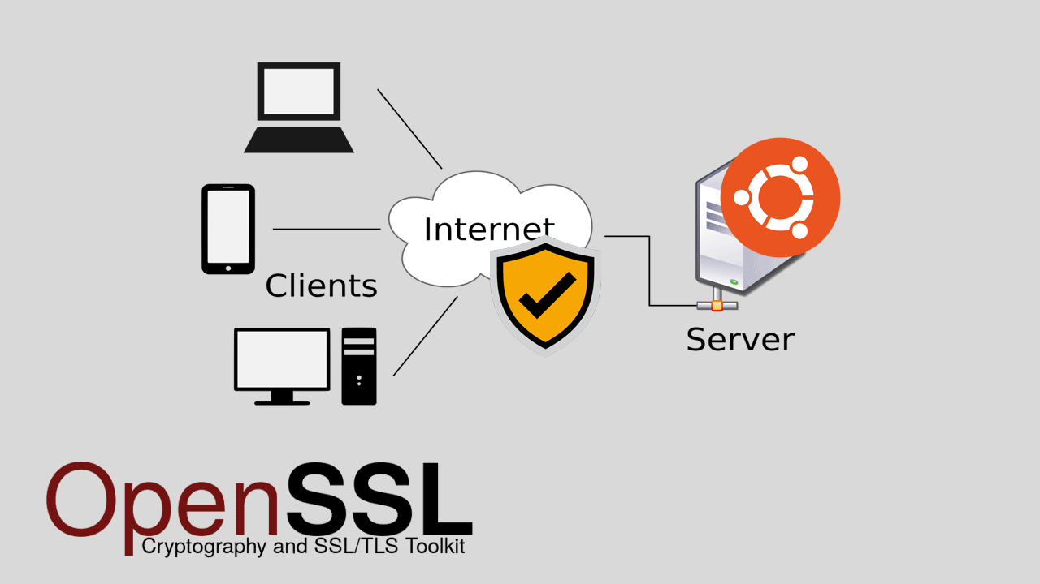
MÉTODOS DESENVOLVIDOS
GETCERT_CMD
CCMOVELSIGN
VALIDATEOTP

Slide 5
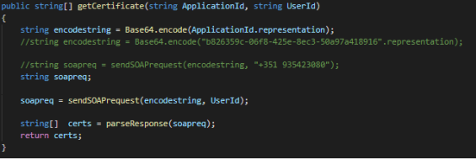
MÉTODOS DESENVOLVIDOS
GETCERT_CMD
Recebe como entrada a applicationID ou identificador da aplicação e o UserID ou identificação do utilizador, faz request Soap para o url designado(AMA). Após realizar parseResponse devolve os certificados referentes aos argumentos inseridos.

Slide 6
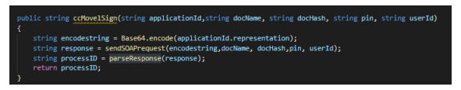
MÉTODOS DESENVOLVIDOS
CCMOVELSIGN
Recebe como entrada o identificador da aplicação, a identificação do utilizador, o nome do documento inserido como também a sua hash e ainda o pin do utilizador. E devolve um array ou vetor com os valores do processo.

Slide 7
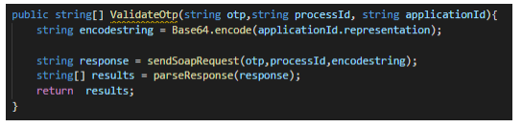
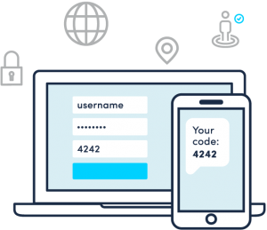
MÉTODOS DESENVOLVIDOS
VALIDATEOTP
Recebe o código recebido pelo SMS enviado para o número do utilizador, o identificador do Processo e da aplicação. E devolve a assinatura, o código e por último a mensagem.

Slide 8

TECNICAS DE DESENVOLVIMENTO SEGURO
Requisitos de Segurança
Estado das bibliotecas
Práticas no Desenvolvimento de software Seguro
Validação de Inputs
Limpar Buffers
Verificação dos Outputs/ Certificados

Slide 9
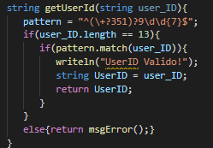
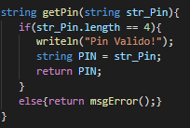
VALIDAÇÃO DE INPUTS

Slide 10
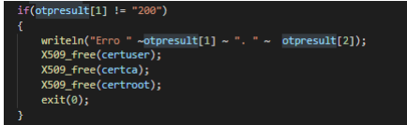
LIMPAR BUFFERS – X509 - OTP

Slide 11
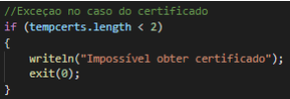
CERTIFICADOS E VERIFICAÇAO DE OUTPUTS
Verificados alguns processos que não funcionavam corretamente.
Geração dos Certificados foram notadas alguns problemas.

Slide 12
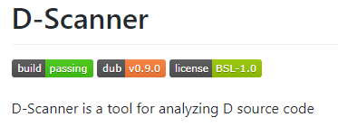
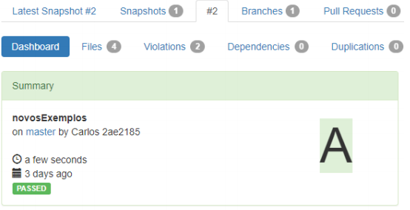
FERRAMENTAS DE ANALISE UTILIZADAS

Slide 13
CONCLUSÃO
Dificuldade na linguagem
Poucas informações sobre a mesma
Bibliotecas descontinuadas
Colocar alguns práticas aprendidas no desenvolvimento do projeto

